Slide 1
字符编码简介
YANG

Slide 2
字符编码（Character encoding）
把字符集中的字符编码为指定集合中某一对象（例如：比特模式、自然数序列、8位元组或者电脉冲），以便文本在计算机中存储和通过通信网络的传递。
常见的例子包括将拉丁字母表编码成摩斯电码和ASCII。

Slide 3
简单字符集
按照惯例，人们认为字符集和字符编码是同义词，因为使用同样的标准来定义提供什么字符并且这些字符如何编码到一系列的代码单元（通常一个字符一个单元）。
由于历史的原因，MIME和使用这种编码的系统使用术语字符集来表示用于将一组字符编码成一系列八位字节数据的整个系统。

Slide 4
现代编码模型
由统一码（Unicode）和通用字符集（UCS）所构成的现代字符编码模型则没有跟从简单字符集的观点。
它们将字符编码的概念分为：有哪些字符、它们的编号、这些编号如何编码成一系列的“码元”（有限大小的数字）以及最后这些单元如何組成八位字节流。
区分这些概念的核心思想是建立一个能够用不同方法來编码的一个通用字符集。
为了正确地表示这个模型需要更多比“字符集”和“字符编码”更为精确的术语表示。在Unicode Technical Report (UTR) #17中，现代编码模型分为5个层次。
UCS: Universal Coded Character Set

Slide 5
现代编码模型的五个层次
抽象字符表（Abstract character repertoire）
编码字符集（CCS:Coded Character Set）
字符编码表（CEF:Character Encoding Form）， storage format
字符编码方案（CES:Character Encoding Scheme），serialization format
传输编码语法（transfer encoding syntax）

Slide 6
字符编码举例
ASCII
DOS字符集（又称IBM代码页）
CP437
CP737
Windows字符集
Windows-1250
Windows-1251用于西里尔字母表
中国大陆
GB 2312
GB 18030
港澳台
Big5 大五碼

Slide 7
ISO 10646
ISO/IEC 10646 是一个字符集的国际标准编号，全称 Information technology -- Universal Coded Character Set (UCS) ，缩写为UCS。
中文常翻译作通用多八位编码字符集。这个标准用于世界上各种语言文字的书面形式的表示、传送、交换、处理、储存、输入和展示，也包含了附加符号。
ISO: International Organization for Standardization
IEC: International Electrotechnical Commission

Slide 8
UCS (Universal Coded Character Set)
The Universal Coded Character Set (UCS), defined by the International Standard ISO/IEC 10646, Information technology — Universal Coded Character Set (UCS) (plus amendments to that standard), is a standard set of characters upon which many character encodings are based.
The UCS contains nearly one hundred thousand abstract characters, each identified by an unambiguous name and an integer number called its code point.
The UCS has over 1.1 million code points available for use, but only the first 65,536 (the Basic Multilingual Plane, or BMP) had entered into common use before 2000. This situation began changing when the People's Republic of China (PRC) ruled in 2000 that all software sold in its jurisdiction would have to support GB 18030. This required software intended for sale in the PRC to move beyond the BMP.
BMP: Basic Multilingual Plane
编码范围：0 ~ 1114111， 17*65536

Slide 9
UCS (Universal Coded Character Set)
UCS-4, four bytes for every character, enabling the simple encoding of all characters
UCS-2, two bytes for every character, enabling the encoding of the first plane, 0x20, the Basic Multilingual Plane, containing the first 36,864 codepoints, straightforwardly, and other planes and groups by switching to them with ISO 2022 escape sequences
UCS-1, which encodes all the characters in sequences of bytes of varying length (1 to 5 bytes, each of which contain no control codes)
Unicode UCS-2 Code Chart
http://www.columbia.edu/kermit/ucs2.html

Slide 10
Unicode
Unicode是统一码的意思，由一个名为Unicode联盟（Unicode Consortium）的学术学会的机构制订的字符编码系统。
Unicode为世界上的每个字符提供了平台无关、程序无关、语言无关的唯一编码。
Unicode与ISO/IEC 10646国际编码标准从内容上来说是同步一致的。
在1991年，Unicode学术学会与ISO国际标准化组织决定共同制订一套适用于多种语言文本的通用编码标准。
Unicode与ISO/IEC 10646国际编码标准于1992年1月正式合作发展一套通用编码标准。
自此以后，两个组织便一直紧密合作，同步发展Unicode及ISO/IEC 10646 国际编码标准。

Slide 11
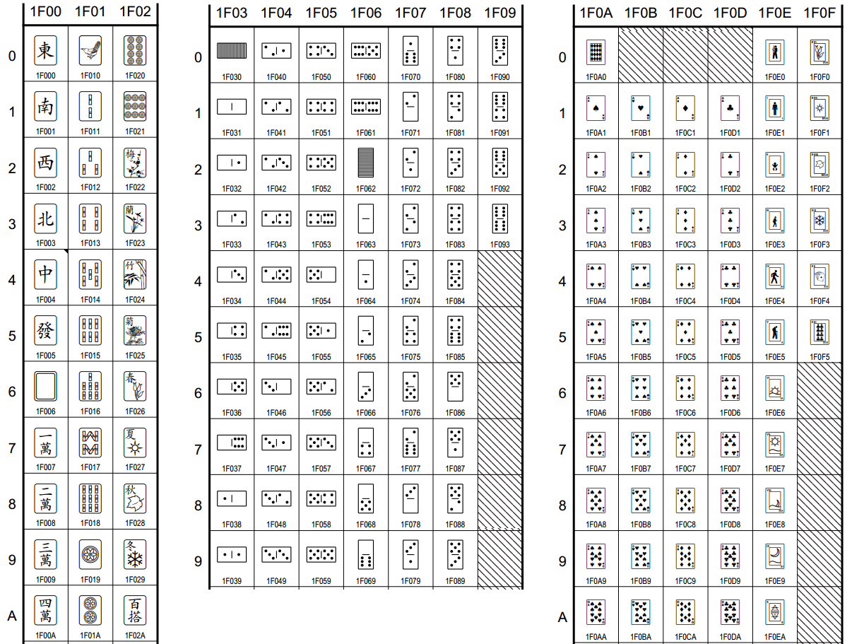
Unicode
http://www.unicode.org/Public/8.0.0/

Slide 12
Differences between ISO 10646 and Unicode
http://en.wikipedia.org/wiki/Universal_Coded_Character_Set

Slide 13
编码方式
统一码的编码方式与ISO 10646的通用字符集概念相对应。
目前实际应用的统一码版本对应于UCS-2，使用16位的编码空间。也就是每个字符占用2个字节。这样理论上一共最多可以表示216（即65536）个字符。基本满足各种语言的使用。
实际上当前版本的统一码并未完全使用这16位编码，而是保留了大量空间以作为特殊使用或将来扩展。

Slide 14
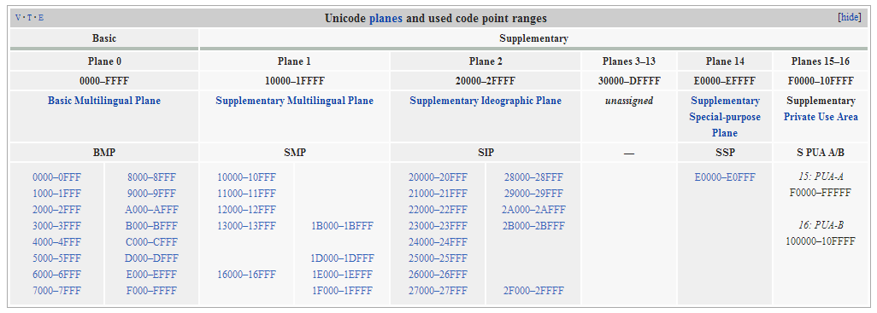
编码方式
17*65536

Slide 15
实现方式
UTF-7，UTF-8，UTF-16 （BMP字符与Unicode编码一致），UTF-32

Slide 16
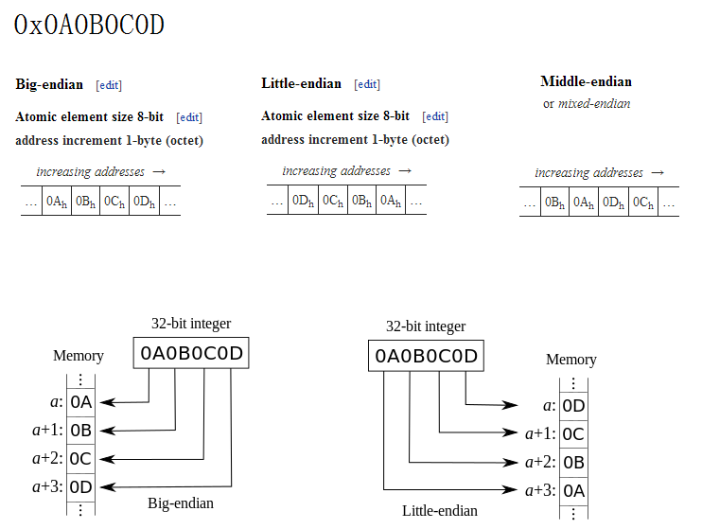
Endianness and BOM（byte order mark）

Slide 17
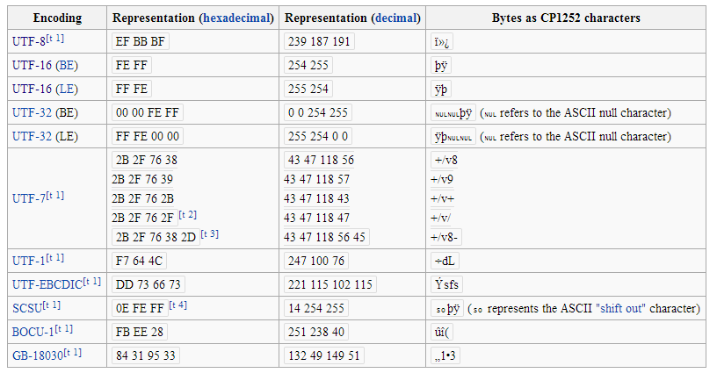
Endianness and BOM（byte order mark）

Slide 18
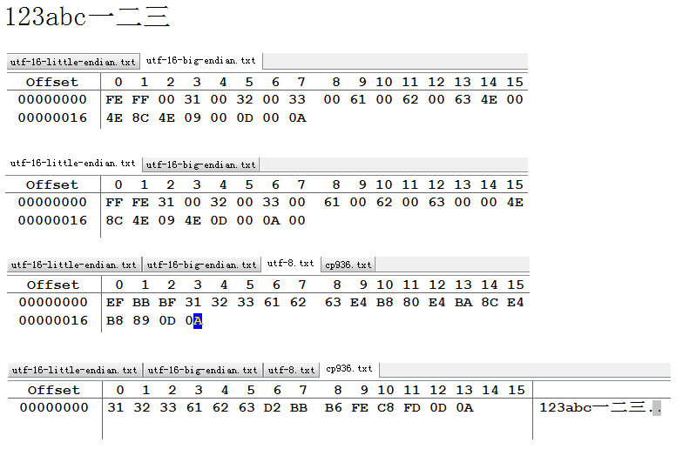
Endianness and BOM（byte order mark）

Slide 19
UTF-8
UTF-8 (U from Universal Character Set + Transformation Format—8-bit[1]) is a character encoding capable of encoding all possible characters (called code points) in Unicode.
The encoding is variable-length and uses 8-bit code units.
It was designed for backward compatibility with ASCII and to avoid the complications of endianness and byte order marks in UTF-16 and UTF-32.

Slide 20
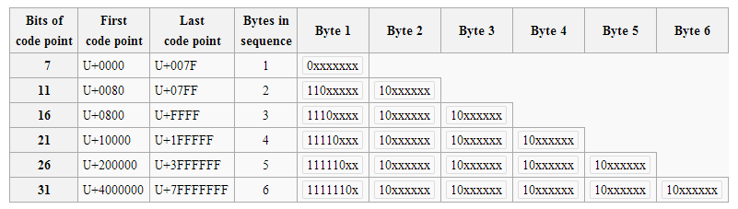
UTF-8
UTF-8文件呢的 BOM 已经不是实际意义的 “BOM”
Many Windows programs (including Windows Notepad) add the bytes 0xEF, 0xBB, 0xBF at the start of any document saved as UTF-8. This is the UTF-8 encoding of the Unicode byte order mark (BOM), and is commonly referred to as a UTF-8 BOM, even though it is not relevant to byte order.

Slide 21
UTF-16
UTF-16 (16-bit Unicode Transformation Format) is a character encoding capable of encoding all 1,112,064 possible characters in Unicode. The encoding is variable-length, as code points are encoded with one or two 16-bit code units.
UTF-16 developed from an earlier fixed-width 16-bit encoding known as UCS-2 (for 2-byte Universal Character Set) once it became clear that a fixed-width 2-byte encoding could not encode enough characters to be truly universal.
To assist in recognizing the byte order of code units, UTF-16 allows a Byte Order Mark (BOM), a code unit with the value U+FEFF, to precede the first actual coded value. The standard also allows the byte order to be stated explicitly by specifying UTF-16BE or UTF-16LE as the encoding type.
For Internet protocols, IANA （Internet Assigned Numbers Authority） has approved "UTF-16", "UTF-16BE", and "UTF-16LE" as the names for these encodings. (The names are case insensitive.) The aliases UTF_16 or UTF16 may be meaningful in some programming languages or software applications, but they are not standard names in Internet protocols.

Slide 22
UTF-16
U+0000..U+D7FF and U+E000..U+10FFFF
0xD7FF + 1 + (0x10FFFF - 0xE000) + 1 = 1112064
U+D800..U+DFFF
0xDFFF - 0xD800 = 0x800 = 2048
1112064 + 2048 = 1114112 = 17*65536

Slide 23
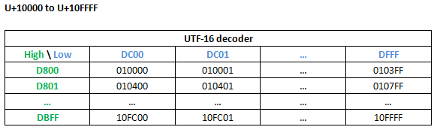
UTF-16
U+0000 to U+D7FF and U+E000 to U+FFFF
Both UTF-16 and UCS-2 encode code points in this range as single 16-bit code units that are numerically equal to the corresponding code points. These code points in the BMP are the only code points that can be represented in UCS-2. Modern text almost exclusively consists of these code points.
U+10000 to U+10FFFF

Slide 24
What is the difference between UCS-2 and UTF-16?
UCS-2 is obsolete terminology which refers to a Unicode implementation up to Unicode 1.1, before surrogate code points and UTF-16 were added to Version 2.0 of the standard. This term should now be avoided.
UCS-2 does not describe a data format distinct from UTF-16, because both use exactly the same 16-bit code unit representations. However, UCS-2 does not interpret surrogate code points, and thus cannot be used to conformantly represent supplementary characters.
Sometimes in the past an implementation has been labeled "UCS-2" to indicate that it does not support supplementary characters and doesn't interpret pairs of surrogate code points as characters. Such an implementation would not handle processing of character properties, code point boundaries, collation, etc. for supplementary characters.
http://www.unicode.org/faq//utf_bom.html#UTF32

Slide 25
UTF-32
UTF-32 (or UCS-4) stands for Unicode Transformation Format 32 bits. It is a protocol to encode Unicode characters that uses exactly 32 bits per Unicode code point.
优点：简单，与 Code Point 直接对应
确定：空间消耗太大

Slide 26
GB2312
《信息交换用汉字编码字符集》是由中国国家标准总局1980年发布，1981年5月1日开始实施的一套国家标准，标准号是GB 2312—1980。
GB2312编码适用于汉字处理、汉字通信等系统之间的信息交换，通行于中国大陆；新加坡等地也采用此编码。中国大陆几乎所有的中文系统和国际化的软件都支持GB 2312。
基本集共收入汉字6763个和非汉字图形字符682个。整个字符集分成94个区，每区有94个位。每个区位上只有一个字符，因此可用所在的区和位来对汉字进行编码，称为区位码。
汉字区的“高位字节”的范围是0xB0-0xF7，“低位字节”的范围是0xA1-0xFE，占用的码位是 72*94=6768。其中有5个空位是D7FA-D7FE。

Slide 27
GBK
GBK全称《汉字内码扩展规范》（GBK即“国标”、“扩展”汉语拼音的第一个字母，英文名称：Chinese Internal Code Specification） ，中华人民共和国全国信息技术标准化技术委员会1995年12月1日制订，国家技术监督局标准化司、电子工业部科技与质量监督司1995年12月15日联合以技监标函1995 229号文件的形式，将它确定为技术规范指导性文件。这一版的GBK规范为1.0版。
GBK 向下与 GB 2312 编码兼容，向上支持 ISO 10646.1 国际标准，是前者向后者过渡过程中的一个承上启下的产物。ISO 10646 是国际标准化组织 ISO 公布的一个编码标准，即 Universal Multilpe-Octet Coded Character Set（简称UCS），大陆译为《通用多八位编码字符集》，台湾译为《广用多八位元编码字元集》，它与 Unicode 组织的 Unicode 编码完全兼容。ISO 10646.1 是该标准的第一部分《体系结构与基本多文种平面》。我国 1993 年以 GB 13000.1 国家标准的形式予以认可（即 GB 13000.1 等同于 ISO 10646.1）。
GBK编码，是在GB2312-80标准基础上的内码扩展规范，使用了双字节编码方案，其编码范围从8140至FEFE（剔除xx7F），共23940个码位，共收录了21003个汉字，完全兼容GB2312-80标准，支持国际标准ISO/IEC10646-1和国家标准GB13000-1中的全部中日韩汉字，并包含了BIG5编码中的所有汉字。GBK编码方案于1995年10月制定， 1995年12月正式发布，目前中文版的WIN95、WIN98、WINDOWS NT以及WINDOWS 2000、WINDOWS XP、WIN 7等都支持GBK编码方案。

Slide 28
GB13000
GB13000 全称：国家标准GB13000.1:1993《信息技术 通用多八位编码字符集（UCS）第一部分：体系结构与基本多文种平面》，此标准等同采用国际标准ISO/IEC 10646.1:1993《信息技术 通用多八位编码字符集（UCS）第一部分：体系结构与基本多文种平面》。
Unicode 标准目前在基本平面上与GB 13000保持一致。采纳UTF-16方案作为未来实现01到0F共15个辅助平面的方式。其它方面与GB 13000基本一致。

Slide 29
GB18030
国家标准GB18030-2005《信息技术 中文编码字符集》是我国继GB2312-1980和GB13000.1-1993之后最重要的汉字编码标准，是我国计算机系统必须遵循的基础性标准之一。
GB18030有两个版本：GB18030-2000和GB18030-2005。
GB18030-2000是GBK的取代版本，它的主要特点是在GBK基础上增加了CJK统一汉字扩充A的汉字。
GB18030-2005的主要特点是在GB18030-2000基础上增加了CJK统一汉字扩充B的汉字。
标准采用单字节、双字节和四字节三种方式对字符编码。

Slide 30
Windows 平台相关问题
除非有特殊说明，Windows中所提到的 Unicode 是指 UTF-16 编码，仅限于Unicode 的 BMP 范围内。
DBCS: double-bytes character set

Slide 31
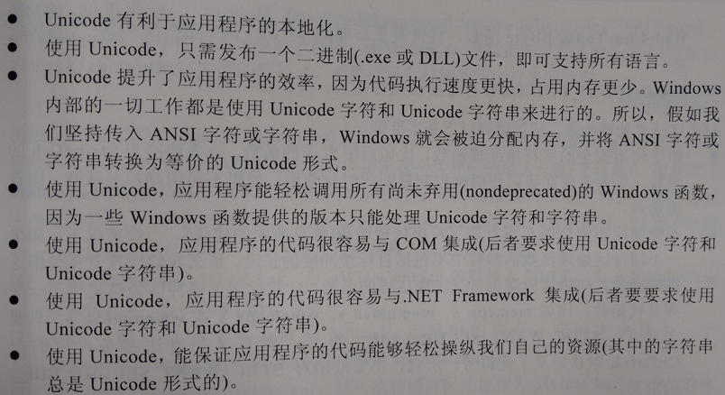
使用 Unicode 开发
Windows核心编程（第5版）第2章

Slide 32
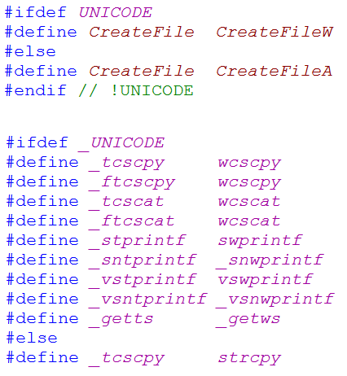
Unicode 和 _Unicode 编译开关

Slide 33
Code Page
In computing, a code page is a table of values that describes the character set used for encoding a particular set of glyphs, usually combined with a number of control characters.
The term "code page" originated from IBM's EBCDIC-based mainframe systems,[1] but many vendors use this term including Microsoft, SAP,[2] and Oracle Corporation.[3] Vendors often allocate their own code page number to a character encoding, even if it is better known by another name (for example UTF-8 character encoding has code page numbers 1208 at IBM, 65001 at Microsoft, 4110 at SAP).

Slide 34
Code Page
Code Page Identifiers (Windows)
https://msdn.microsoft.com/en-us/library/windows/desktop/dd317756%28v=vs.85%29.aspx
037 IBM037 IBM EBCDIC US-Canada
437 IBM437 OEM United States
936 gb2312 ANSI/OEM Simplified Chinese (PRC, Singapore)
949 ks_c_5601-1987 ANSI/OEM Korean (Unified Hangul Code)
950 big5 ANSI/OEM Traditional Chinese (Taiwan; Hong Kong)
65000 utf-7 Unicode (UTF-7)
65001 utf-8 Unicode (UTF-8)

Slide 35
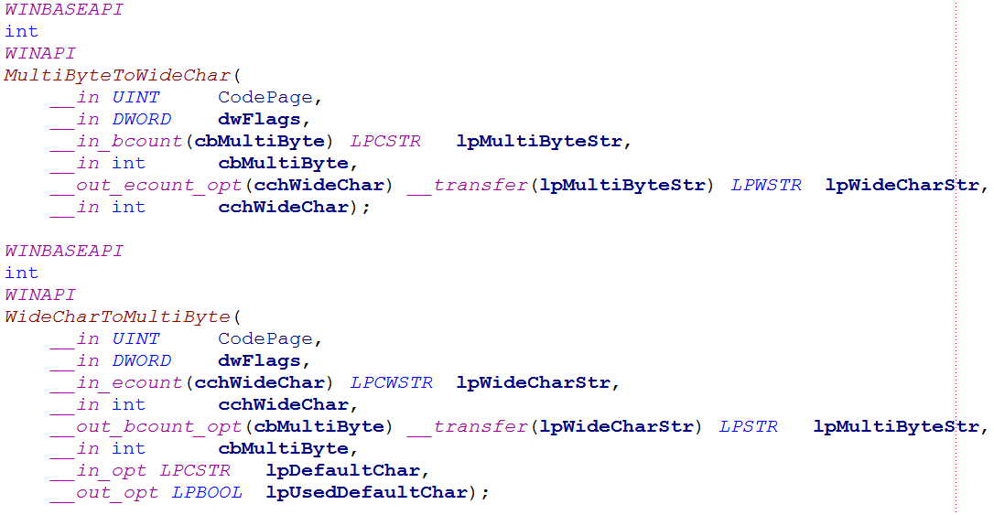
转码 API
除非必要，否则不要使用 CP_ACP 作为参数

Slide 36

转码 API
强烈建议不要使用以下函数

Slide 37

建议
接口设计时 char* 一律用 UTF-8 编码，wchar_t* 一律用 UTF-16 编码
源文件中如果定义字符串的值，用以下方式：

Slide 38
附录
IANA: Internet Assigned Numbers Authority
ISO: International Organization for Standardization
IEC: International Electrotechnical Commission
UCS: Universal Coded Character Set
UTF: Unicode/UCS Transformation Format
BMP: Basic Multilingual Plane
BOM: byte order mark

Slide 39
谢 谢！

